Slide 1




PHÒNG GD & ĐT HUYỆN TIÊN LÃNG
TRƯỜNG THCS ĐOÀN LẬP
CHÀO MỪNG QUÝ THẦY CÔ
VÀ CÁC EM HỌC SINH
VỀ DỰ HỘI THI GIÁO VIÊN DẠY GIỎI CẤP HUYỆN
MÔN: KHTN 7
NGƯỜI THỰC HIỆN: LÊ VĂN MINH

Slide 2


Slide 3
Qua đoạn video, em thấy được những nội dung gì?

Slide 4
Bài 23: MỘT SỐ YẾU TỐ ẢNH HƯỞNG ĐẾN QUANG HỢP (Tiết 85)
I/ Một số yếu tố ảnh hưởng đến quang hợp.

Slide 5
Dựa vào tài liệu và những kiến thức đã biết
Hãy nêu các yếu tố ảnh hưởng đến quang hợp?

Slide 6
PHIẾU HỌC TẬP
1. Đọc thông tin trong mục I, thảo luận nhóm và hoàn thành theo Bảng 23.1.
Yếu tố | Ảnh hưởng đến quang hợp
Ánh sáng | ?
Nước | ?
Khí carbon dioxide | ?
Nhiệt độ | ?
2. Giải thích vì sao nên trồng cây đúng thời vụ và đảm bảo mật độ phù hợp?
3. Ở những khu công nghiệp hay nơi có nhiều nhà máy, nồng độ khí carbon dioxide thường tăng cao. Quang hợp của cây trồng tại đó bị ảnh hưởng như thế nào?
4. Vào những ngày nắng nóng hoặc trời rét đậm, người làm vườn thường che nắng hoặc chống rét (ủ ấm gốc) cho cây. Em hãy giải thích ý nghĩa của việc làm đó?

Slide 7


Slide 8
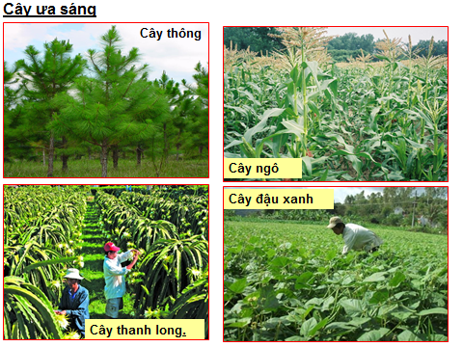
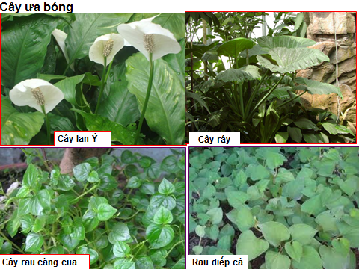
- Ánh sáng cung cấp năng lượng cho quang hợp.
- Tuy nhiên nhu cầu ánh sáng của các loài cây không giống nhau.

Slide 9
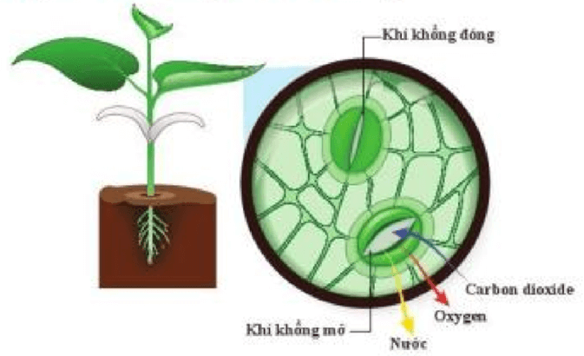
Nước là nguyên liệu cho quang hợp ở cây xanh.
Khi cây mất nước khí khổng đóng lại, hàm lượng CO₂ đi vào cây giảm nên quang hợp giảm và ngược lại.

Slide 10
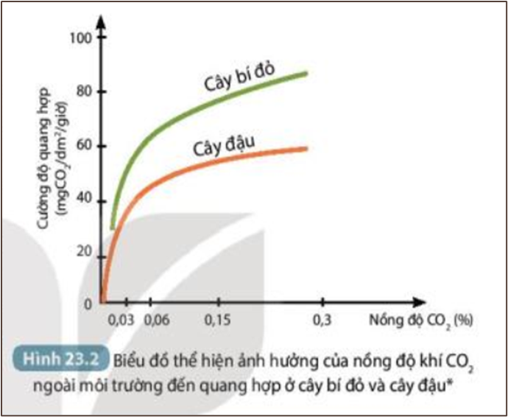
Nồng độ Carbon dioxide (%) | Cường độ quang hợp (mg CO₂/dm²/giờ)
 | Cây đậu xanh | Cây bí đỏ
0,03 | 25 | 30
0,06 | 40 | 52
0,1 | 48 | 65
0,4 | 28 | 55
- Nồng độ carbon dioxide tăng thì hiệu quả quang hợp sẽ tăng và ngược lại.
- Khi nồng độ khí carbon dioxide tăng quá cao (khoảng 0,2%) có thể làm cây chết hoặc giảm xuống quá thấp cây sẽ không quang hợp được.

Slide 11
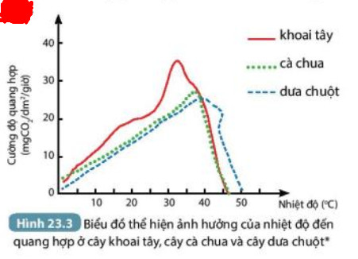
- Nhiệt độ thuận lợi nhất cho hầu hết các loài cây quang hợp là từ 25°C – 35°C.
- Khi nhiệt độ giảm xuống quá thấp (thường dưới 10°C) hoặc tăng lên quá cao (trên 40°C) làm cho quá trình quang hợp sẽ giảm dần, thậm trí là dừng hẳn.
Nhiệt độ (⁰C) | Quang hợp ở Cà chua
13 | Lá có ít hạt diệp lục, cây quang hợp yếu
21 | Lá có nhiều hạt diệp lục, cây quang hợp mạnh
35 | Lá vàng, úa dần do hạt diệp lục bị phân huỷ

Slide 12
THẢO LUẬN NHÓM TRẢ LỜI CÂU HỎI
2. Giải thích vì sao nên trồng cây đúng thời vụ?
3. Ở những khu công nghiệp hay nơi có nhiều nhà máy, nồng độ khí carbon dioxide thường tăng cao. Quang hợp của cây trồng tại đó bị ảnh hưởng như thế nào?
4. Vào những ngày nắng nóng hoặc trời rét đậm, người làm vườn thường che nắng hoặc chống rét (ủ ấm gốc) cho cây. Em hãy giải thích ý nghĩa của việc làm đó?
2. Giải thích vì sao nên trồng cây đúng thời vụ và đảm bảo mật độ phù hợp?
3. Ở những khu công nghiệp hay nơi có nhiều nhà máy, nồng độ khí carbon dioxide thường tăng cao. Quang hợp của cây trồng tại đó bị ảnh hưởng như thế nào?
4. Vào những ngày nắng nóng hoặc trời rét đậm, người làm vườn thường che nắng hoặc chống rét (ủ ấm gốc) cho cây. Em hãy giải thích ý nghĩa của việc làm đó?

Slide 13
Câu 2: Giải thích vì sao nên trồng cây đúng thời vụ?
TL: - Vì khi trồng cây đúng thời vụ các yếu tố nhiệt độ, ánh sáng, độ ẩm,… phù hợp nhất giúp cây quang hợp tốt, sinh trưởng nhanh, năng suất cao.

Slide 14
Câu 3: Ở những khu công nghiệp hay nơi có nhiều nhà máy, nồng độ khí carbon dioxide thường tăng cao. Quang hợp của cây trồng tại đó bị ảnh hưởng như thế nào?
TL: Ở những khu công nghiệp hay nơi có nhiều nhà máy, nồng độ khí carbon dioxide thường tăng cao. Nếu nồng độ khí carbon dioxide tăng quá cao, hiệu quả quang hợp của cây trồng tại đó thường giảm đi hoặc cây có thể chết vì ngộ độc CO₂.

Slide 15
Câu 4: Vào những ngày nắng nóng hoặc trời rét đậm, người làm vườn thường che nắng hoặc chống rét (ủ ấm gốc) cho cây. Em hãy giải thích ý nghĩa của việc làm đó?
TL: Vào những ngày nắng nóng hoặc trời rét đậm, người làm vườn thường che nắng hoặc chống rét (ủ ấm gốc) cho cây. Việc làm đó nhằm mục đích giữ cho nhiệt độ xung quanh cây trồng không quá nóng hoặc cây quá lạnh. Điều đó thuận lợi cho quang hợp, tạo nhiều chất hữu cơ cho cây sinh trưởng tốt, năng suất cao.

Slide 16
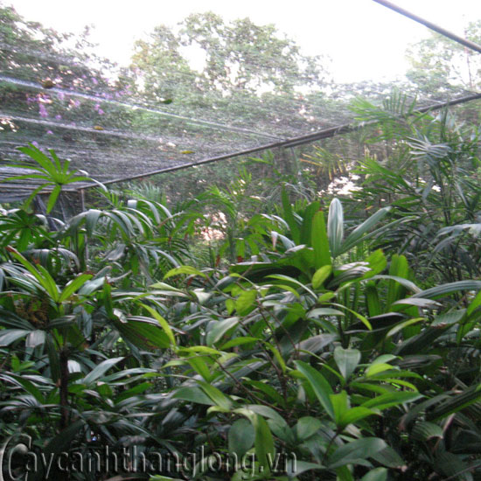
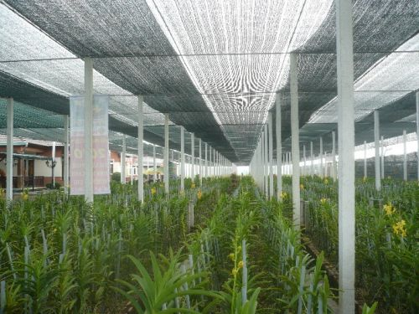
Che nắng cho cây

Slide 17
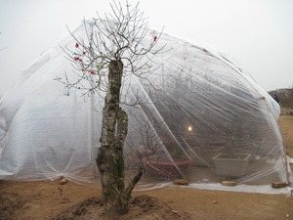
Ủ ấm cho cây

Slide 18

TRÒ CHƠI

Slide 19

Câu 1. Nước là nguyên liệu trong quá trình trao đổi chất và năng lượng nào ở thực vật?
A. Quang hợp
B. Hô hấp
C. Phân giải chất hữu cơ
D. Sinh trưởng và phát triển

Slide 20
Câu 2: Nồng độ khí carbon dioxide thấp nhất mà cây xanh tiến hành quang hợp được là?
A. 0,001% - 0,01%
B. 0,008% - 0,01%
C. 0,001% - 0,08%
D. 0,005% - 0,02%

Slide 21
Câu 3: Khi nồng độ CO₂ trong không khí tăng quá cao
A. Cây sẽ tăng cường độ quang hợp
B. Cây sẽ giảm cường độ quang hợp
C. Cây sẽ chết vì ngộ độc CO₂
D. Cây quang hợp bình thường

Slide 22
Câu 4: Nước ảnh hưởng đến quang hợp như thế nào?
A. Điều tiết không khí
B. Là nguyên liệu của quang hợp
C. Điều tiết quang phổ
D. Cả A và B

Slide 23
Câu 5: Nhiệt độ thuận lợi nhất cho hầu hết các loài cây quang hợp là?
A. 35ºC - 45ºC
B. 15ºC - 25ºC
C. 20ºC - 35ºC
D. 25ºC - 35ºC

Slide 24
Vận dụng:
?. Ông bà của Hoa có một mảnh vườn, ông bà đang trồng các cây ăn quả như vải, nhãn, dừa. Hoa và mẹ muốn trồng thêm các loại cây rau, cây gia vị phù hợp mùa vụ như mướp, bầu, bí ngô, mồng tơi, lá lớp,…để cung cấp cho các bữa ăn hàng ngày. Ông bà khuyên Hoa và mẹ không nên trồng vì sợ cây bị thiếu ánh sáng, không phát triển được. Theo em ông bà của Hoa nói vậy có đúng không? Em hãy giúp bạn Hoa lựa chọn những loại cây có thể trồng trong vườn mà vẫn phát triển tốt.
TL
- Ông bà của Hoa nói không đúng vì mỗi loài cây có nhu cầu ánh sáng khác nhau, các cây ưa sáng trồng ở nơi quang đãng ánh sáng mạnh; cây ưa bóng trồng ở tầng dưới ánh sáng yếu hơn.
- Các loại cây phù hợp trồng dưới tán cây: lá lốt, mồng tơi, tía tô, diếp cá,…

Slide 25




- Học thuộc bài cũ và làm bài tập trong sách bài tập.
- Đọc và thực hiện mục: “ Em có thể”.
Chuẩn bị phần II và bài 24
Notes:
25

Slide 26
Luyện tập: trả lời các câu hỏi sau:
H7.Các yếu tố chủ yếu ngoài môi trường ảnh hưởng đến quang hợp là
A. Nước, hàm lượng khí carbon dioxide, hàm lượng khí oxygen.
B. Nước, hàm lượng khí carbon dioxide, ánh sáng, nhiệt độ.
C. Nước, hàm lượng khí oxygen, ánh sáng.
D. Nước, hàm lượng khí oxygen, nhiệt độ.
H8. Các khẳng định sau đây đúng hay sai?
TT | Khẳng định | Đúng/Sai
1 | Cây ưa sáng có nhu cầu ánh sáng thấp
2 | Cường độ quang hợp tỉ lệ thuận với cường độ ánh sáng
3 | Khi tế bào khí khổng mất nước thì khí khổng mở để CO₂ khuếch tán vào trong lá
4 | Đa số thực vật bậc cao ở vùng nhiệt đới, khi nhiệt độ thấp (dưới 10°C) sẽ làm giảm hoặc ngừng quá trình quang hợp
5 | Không có quang hợp thì không có sự sống trên Trái Đất
Sai
Sai
Sai
Đúng
Đúng

Slide 27
Vận dụng:
H. Tại sao lúa và một số cây trồng khác bị thiếu nước vào giai đoạn ra hoa, trổ bông thì khi thu hoạch hạt thường bị lép, quả nhỏ, năng suất thấp? Từ đó em rút ra được kinh nghiệm gì?
TL. Trong suốt quá trình sinh trưởng cây trồng đều cần nước, đặc biệt cho quá trình quang hợp tổng hợp chất hữu cơ. Nếu cây thiếu nước quá trình quang hợp giảm, chất hữu cơ tạo ra thấp. Hơn nữa giai đoạn ra hoa cần huy động chất hữu cơ đó để tạo ra quả, hạt,…. Vì vậy thiếu nước hạt sẽ lép, quả bé, năng suất thấp.
Từ đó ta cần cung cấp đủ nước cho cây, đặc biệt lúc cây ra hoa, tạo quả.

